Slide 1

CSS – FLOAT

Slide 2
Float
La propiedad float permite flotar las cajas a la derecha o a la izquierda.
La caja flotada se coloca lo más a la izquierda o a la derecha y el resto de elementos se colocan a su alrededor, en el sitio disponible.
Es apropiado para colocar imágenes alrededor de texto.
También tenemos la propiedad clear para romper el flujo de flotación.
Propiedad | Descripción | Valores
float | Posicionamiento flotante | [ left | right | none ]
clear | Control de cajas adyacentes a los float | [ none | left | right | both ]

Slide 3
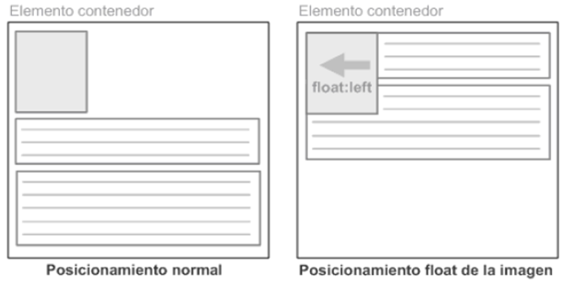
Float
img {
float: left;
}

Slide 4
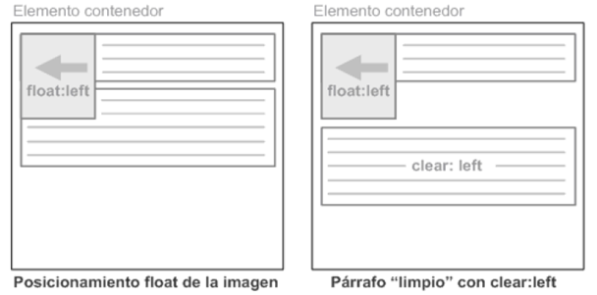
Float
La propiedad clear permite controlar la forma en la que los contenidos fluyen alrededor de los contenidos posicionados mediante float.
En muchas ocasiones hay que forzar a que un elemento no fluya alrededor de otro elemento posicionado mediante float.

